Slide 1
Лекция 3. Интервалы и зубцы.
Гипертрофии отделов сердца

Slide 2
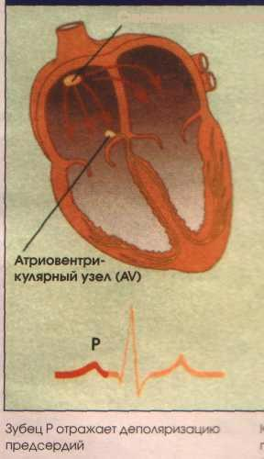
Зубец Р
отражает процесс деполяризации правого и левого предсердий.
У здорового человека в отведениях I, II, aVF, V2-V6 зубец Р всегда положительный.
В отведениях III, aVL, v1 – зубец Р может быть положительным, двухфазным, а в отведениях III и аVF иногда даже отрицательным.
В отведении aVR зубец Р всегда отрицательный.
Продолжительность зубца Р не превышает 0,1 с
Амплитуда 1,5 – 2,5 мм.

Slide 3
Зубец P
Формирование зубца Р при деполяризации предсердий в 6 грудных отведениях

Slide 4
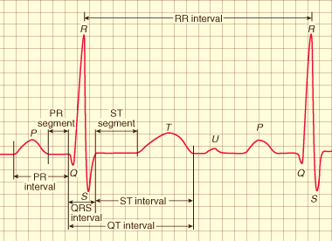
Интервал Р-Q (R)
Отражает продолжительность атриовентрикулярного проведения т.е. время распространения возбуждения по предсердиям, AV-узлу, пучку Гиса и его разветвлениям.
Длительность интервала P-Q(R) колеблется от 0,12 до 0,20 с. У здорового человека зависит в основном от ЧСС: чем выше ЧСС, тем короче интервал P-Q(R).

Slide 5
Не следует путать интервал P-Q(R) c сегментом P-Q(R), который измеряется от конца зубца Р до начала Q или R.

Slide 6
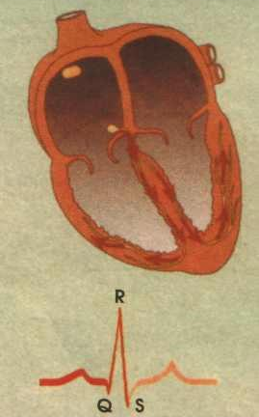
Комплекс QRSТ
Отражает процесс распространения (комплекс QRS) и угасания ( сегмент RS-T и зубец T) возбуждения по миокарду желудочков.
Наиболее часто встречающиеся варианты формы комплекса QRS

Slide 7
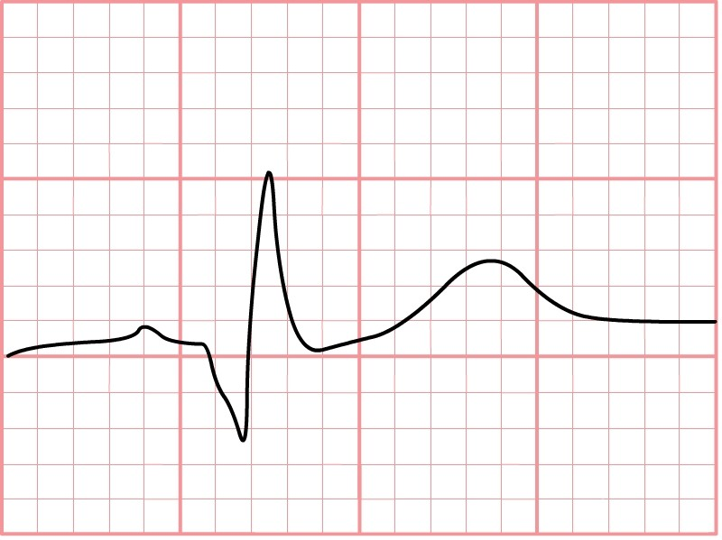
Зубец Q
НА КАРТИНКЕ ИЗОБРАЖЕН ПАТОЛОГИЧЕСКИЙ ЗУБЕЦ Q
Зубец Q отражает деполяризацию межжелудочковой перегородки
Скорость 25 мм/с
В норме зубец Q может быть зарегистрирован во всех стандартных и усиленных однополюсных отведениях от конечностей и в грудных отведениях V4-V6
Амплитуда нормального зубца Q во всех отведениях, кроме aVR, не превышает $¼$ высоты зубца R, а его продолжительность – 0,03 с.
В отведении aVR у здорового человека может быть зафиксирован глубокий и широкий зубец Q или даже комплекс QS

Slide 8
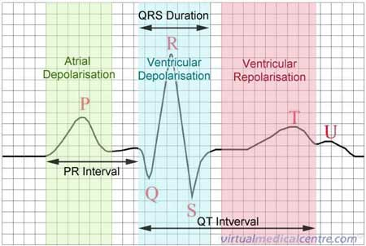
Зубец R
Отражает деполяризацию верхушки, передней, задней и боковой стенок желудочков сердца

Slide 9
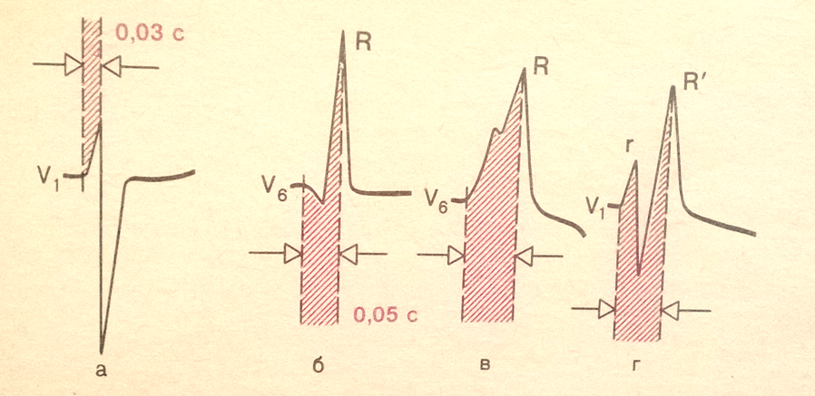
Зубец R
Интервал внутреннего отклонения в отведении V1 не превышает 0,03 с, а в отведении V6- 0,05 с.
В грудных отведениях амплитуда зубца R постепенно увеличивается от V1 к V4, а затем несколько уменьшается в V5 и V6. Иногда зубец rv1 может отсутствовать.
Зубец Rv1,v2 отражает распространение возбуждения по межжелудочковой перегородке, а зубец Rv4,v5,v6 – по мышце левого и правого желудочков.
В норме зубец R может регистрироваться во всех стандартных и усиленных отведениях от конечностей. В отведении aVR зубец R нередко плохо выражен или отсутствует вообще.

Slide 10
Зубец S
Отражает процесс распространения волны возбуждения в базальных отделах межжелудочковой перегородки правого и левого желудочков.

Slide 11
Формирование ЭКГ от конечностей
У здорового человека амплитуда зубца S в различных электрокардиографических отведениях колеблется в больших пределах, не превышая 20 мм.
При нормальном положении сердца в грудной клетке в отведениях от конечностей амплитуда зубца S мала, кроме отведения aVR.

Slide 12
Формирование ЭКГ от грудных отведений
В грудных отведениях зубец S постепенно уменьшается от V1,V2 до V4, а в отведениях V5,V6 имеет малую амплитуду или отсутствует совсем.
Равенство зубцов R и S в грудных отведениях («переходная зона») обычно регистрируется в отведении V3 или (реже) между V2 и V3 или V3 и V4.

Slide 13
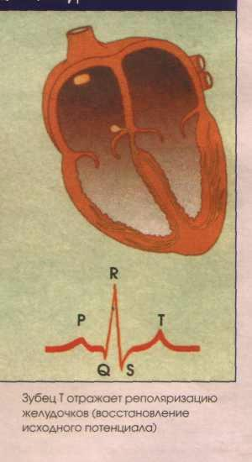
Сегмент RS-T
соответствует периоду полного охвата возбуждением обоих желудочков, когда разность потенциалов между разными участками сердечной мышцы очень мала.

Slide 14
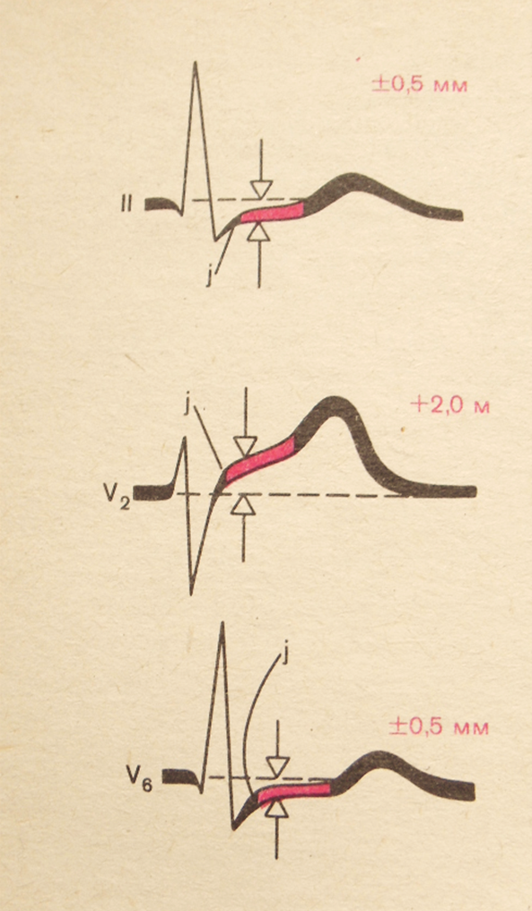
Точка перехода комплекса QRS в сегмент RS-T обозначается как точка RS-T соединения (j). Отклонения от точки j используют для количественной характеристики смещения сегмента RS-T.
Сегмент RS-T у здорового человека в отведениях от конечностей расположен на изолинии (±0,5 мм).
В норме в грудных отведениях V1-V3 может наблюдаться небольшое смещение сегмента RS-T вверх от изолинии ( не более 2 мм), а в отведениях V4,5,6 – вниз ( не более 0,5 мм)

Slide 15
Зубец Т
Зубец Т отражает процесс быстрой конечной реполяризации миокарда желудочков.
В большинстве отведений, где регистрируется зубец R, зубец Т имеет положительное значение.
В зависимости от положения электрической оси сердца в отведениях III, aVL и V1 зубец Т может быть положительным, двухфазным или отрицательным.
В отведении aVR зубец Т всегда отрицательный.

Slide 16
Формирование зубца Т в 6 отведениях от конечностей при нормальном, горизонтальном и вертикальном положении среднего результирующего вектора Т

Slide 18
Интервал Q-T (QRST)
Интервал Q-T измеряется от начала комплекса QRS до конца зубца Т. Его продолжительность в первую очередь зависит от частоты ритма: чем больше ЧСС, тем короче интервал Q-Т
Интервал Q-T (QRST) называют электрической систолой желудочков

Slide 19
Нормальная продолжительность интервала Q-T определяется по формуле Базетта:
Q – T = K$\sqrt{R−R}$
K – коэффициент, равный 0,37 для мужчин и 0,40 для женщин;
R-R – длительность одного сердечного цикла

Slide 20
Переходная зона

Slide 21
Гипертрофия
ЭКГ – очень косвенный метод!
Более ценный метод выявления гипертрофии миокарда – ЭхоКГ!

Slide 22
Гипертрофия ЛП
Р - mitralе

Slide 23
Гипертрофия ПП
Р - pulmonale

Slide 24
Гипертрофия ЛЖ
R в V 5, 6
S в V 1, 2
Поворот по часовой (ПЗ в V 4)
R V 5,6 + S V1 > 35 mm (> 40 лет)
> 45 mm (до 40 лет)
R V 5,6 > 25 mm
Поворот оси влево

Slide 25
Гипертрофия ПЖ
R в V 1, 2
S в V 5, 6
R V 1 > 7 mm
R V 1 + S V 5, 6 > 10,5 mm
+ Три типа

Slide 26
Легочное сердце
Q III – S I
Элевация ST (субэпи- повреждение) – III, aVF, V 1, 2
Отрицательный Т (субэпи- ишемия) – III, aVF, V 1, 2
Депрессия ST (субэндо- повреждение) – I, aVL, V 5, 6 (возможно реципрокно)
Блокада правой ножки пучка Гиса
Гипертрофия правого предсердия (P-pulmonale)
Быстрая обратная динамика

